Slide 1
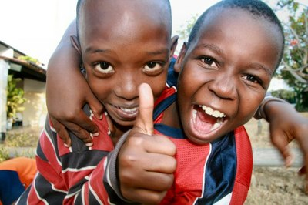
Scenario
Vous rentrez à la maison du travail.
Vos deux neveux..malicieux vous attendent à la porte de la salle de bains.
Ils rigolent de façon hystérique.
Vous regardez dans la salle de bains.
Ils ont ouvert le robinet en grand.
La baignoire est presque pleine et sur le point de déborder
Est ce qu’on à un accident?

Slide 3
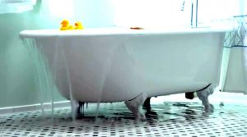
Priorités:
Sauver les vies
Stabiliser l’incident
Préservation de la propriété et de l’environnement
Objectif:
Qu’est ce que vous allez faire?

Slide 5
Objectifs et stratégies de votre SCI
Aujourd’hui, il y a une épidémie de fièvre de la vallée du Rift à la frontière de votre pays et du pays voisin. L'épidémie semble être contenue dans deux petits villages, où les veaux meurent en grand nombre et deux agriculteurs ont déclaré être malades dans un centre de santé.

Slide 6
Ressources
Votre équipe de gestion des incidents a été sollicitée pour apporter son aide.
Ressources: · Personnel de RCSDC · Équipes régionales d'intervention rapide non formées · Support d'alerte rapide par ECOWARN · Personnel du centre régional de santé animale

Slide 7
Instructions
· Définir les objectifs, les priorités, problèmes/challenges, objectifs, stratégies et tactiques de l'incident pour les cinq prochains jours · Énumérer les stratégies générales pour atteindre ces objectifs en utilisant les ressources en personnel énumérées ci-dessus · Rédiger un rapport à remettre aux médias par le responsable des communications d’ICS.

Slide 8
Instructions
 | Priorités | Problèmes | Objectifs | Stratégies | Tactique
Jour 1
Jour 2
Jour 3
Jour 4
Jour 5

